Slide 1

TalentHunt
Samir Sanchez
Santiago Sarria

Slide 2





Descripción del Problema
Delincuencia
Pobreza
Trabajo Informal
Bienes y Servicios

Slide 3




Justificación
Falta de empleo
Condiciones no optimas
Taza de desempleo
Ayuda

Slide 4
Objetivo General
Desarrollar un software en Java para la búsqueda de empleo en las empresas de Cartagena

Slide 5

Metodología de Investigación
Método Cuantitativo

Slide 6
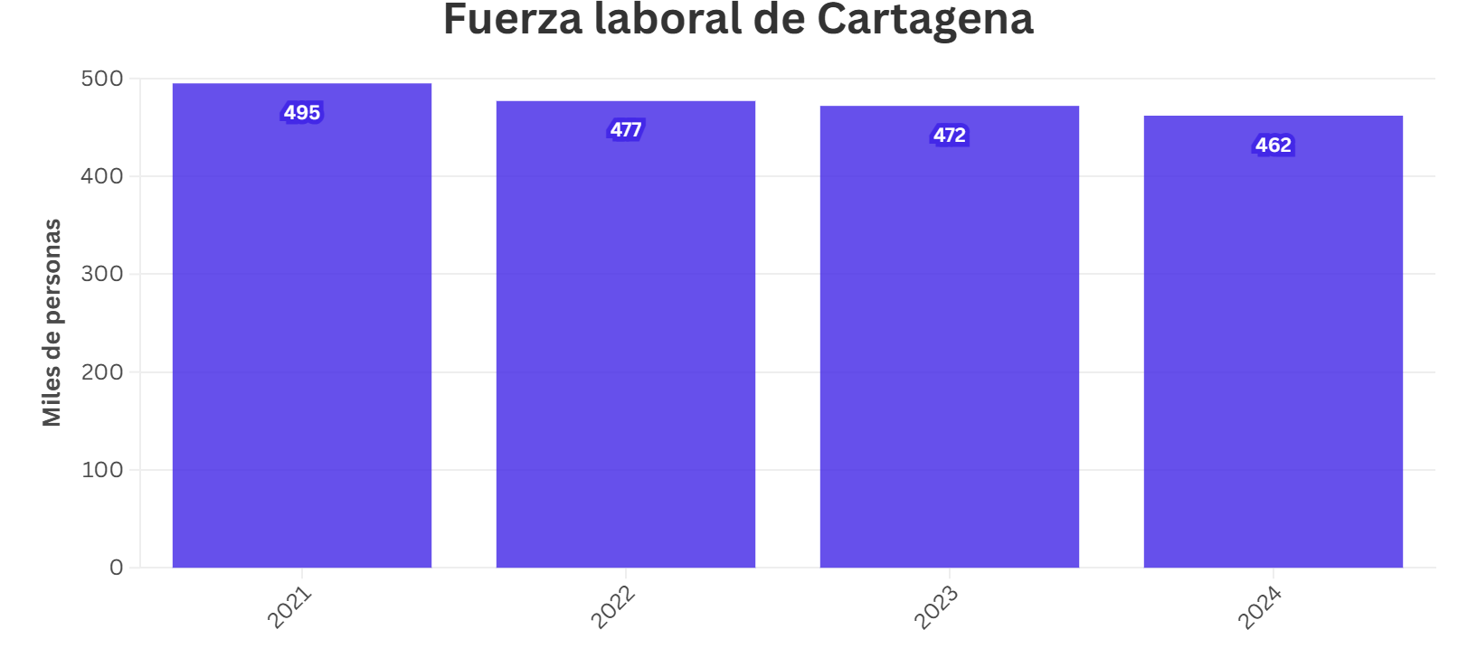
Resultados de Investigación

Slide 7


